Slide 1
Отчет об исполнении бюджета Тигильского муниципального района за 2017 год

Slide 2
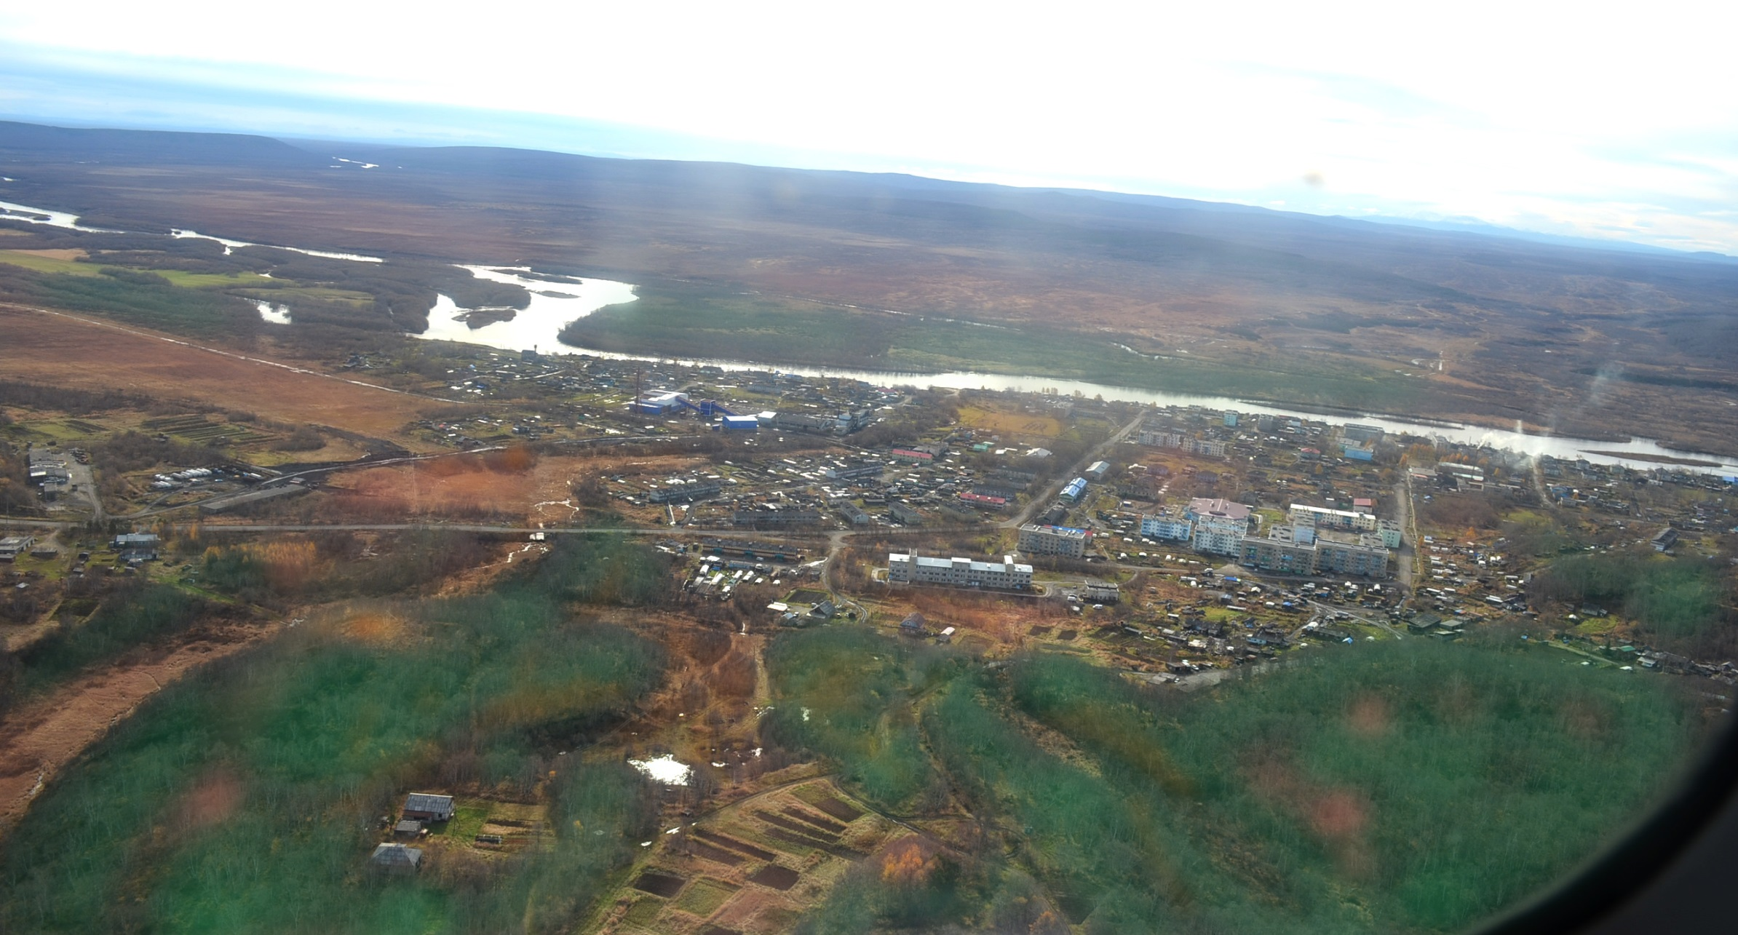
Основные характеристики исполнения бюджета Тигильского муниципального района

Slide 3
Основные параметры районного бюджета за 2017 год.
(тыс. рублей)
Доходы бюджета Тигильского район
Расходы бюджета Тигильского район
689 809,25
713 578,94
Дефицит бюджета Тигильского район
688 394,12
702 292,76
-23 769,69
-13 898,63

Slide 4
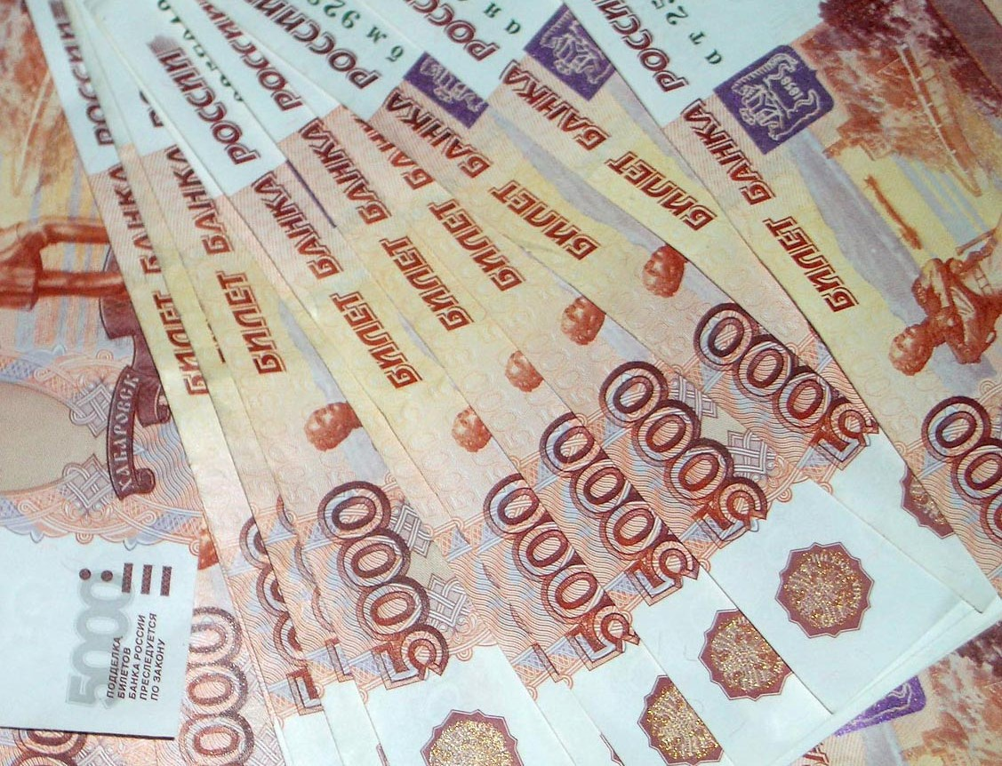
Динамика исполнения доходной части бюджета муниципального образования «Тигильский муниципальный район» за 2016-2017 годы.
(тыс. рублей)

Slide 5
Исполнение бюджета Тигильского муниципального района по доходам

Slide 6
Динамика поступлений налоговых доходов в бюджет района за 2017 год в сравнении с 2016 годом.
(тыс. рублей)
60 531,89
59 954,00
59 796,71

Slide 7
Структура поступлений налоговых доходов в бюджет района за 2017 год.
(тыс. рублей)

Slide 8
Показатели поступлений неналоговых доходов в бюджет района за 2017 год в сравнении с 2016 годом.
(тыс. рублей)

Slide 9
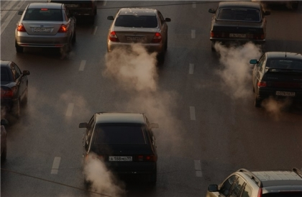
Структура поступлений неналоговых доходов в бюджет района за 2017 год.
(тыс. рублей)

Slide 10
Безвозмездные поступления в бюджет района за 2017 год
(тыс. рублей)
В отчетном году в бюджет Тигильского муниципального района поступило 620 883 тыс. руб. межбюджетных трансфертов, или 99,7% от плана.
Наименование
 | Исполнение 2016г | План 2017г | Исполнение 2017г | % исполнения за 2017г
Безвозмездные поступления | 682 925 | 622 608 | 620 883 | 99,7%
Дотации | 208 885 | 175 135 | 175 135 | 100,0%
Субсидии | 154 254 | 116 785 | 116 687 | 99,9%
Субвенции | 292 209 | 306 729 | 305 131 | 99,5%
Иные межбюджетные трансферты | 27 928 | 23 709 | 23 682 | 99,9%
Возврат остатков, субсидий, субвенций | --1 071 |  | --57,4

Slide 11
Дотации
(тыс. рублей)
Дотации бюджетам бюджетной системы Российской Федерации
175 135 тыс. руб.
Дотация бюджетам на поддержку мер по обеспечению сбалансированности бюджетов
21 428 тыс. руб.
Дотация на выравнивание бюджетной обеспеченности
153 707 тыс. руб.

Slide 12
Субсидии
(тыс. рублей)
Субсидии
116 686,77 тыс. руб.
Субсидия на приобретение на вторичном рынке с. Тигиль двух квартир для расселения двух семей, оставшихся без жилья в результате пожара в многоквартирном доме № 30 по улице Гагарина с. Тигиль 1 000,00 тыс. рублей.
Субсидии бюджетам муниципальных районов на обеспечение жильем молодых семей 402,0 тыс. рублей.
Субсидии бюджетам муниципальных районов на реализацию мероприятий по укреплению единства российской нации и этнокультурному развитию народов России 288,8 тыс. рублей.
Субсидия бюджетам муниципальных районов на реализацию программы «Развития образования» 7 056,41тыс. рублей.
Субсидии бюджетам муниципальных районов на временное усиление основных конструкций здания МБОУ «Хайрюзовская начальная школа-детский сад» 3 906,17 тыс. рублей
Субсидия бюджетам муниципальных районов на реализацию программ поддержки социально ориентировочных некоммерческих организаций 79,4 тыс. руб.
Субсидия бюджетам муниципальных районов на стимулирование развития жилищного строительства 3 960,0 тыс. руб.
Субсидия бюджетам муниципальных районов на выравнивание обеспеченности муниципального образования 99 957,99 тыс. руб.
Субсидии бюджетам муниципальных районов на государственную поддержку малого и среднего предпринимательства, включая крестьянские (фермерские) хозяйства, а также на реализацию мероприятий по поддержке молодежного предпринимательства 36,0 тыс. руб.

Slide 13
Субвенции
(тыс. рублей)
Субвенции
305 130,54 тыс. руб.
Субвенция на предоставление жилых помещений детям-сиротам и детям, оставшимся без попечения родителей, лицам из их числа по договорам найма специализированных жилых помещений 6 529,59тыс. рублей.
Субвенция на предоставление гражданам субсидий на оплату жилого помещения и коммунальных услуг 19 004,70 тыс. рублей.
Субвенция на выполнение передаваемых полномочий 252 751,00 тыс. рублей.
Субвенция на содержание ребенка в семье опекуна и приемной семье, а также вознаграждение, причитающееся приемному родителю 19 608,05 тыс. рублей.
Субвенция на государственную регистрацию актов гражданского состояния
679,30 тыс. рублей.
Субвенция на компенсацию части платы, взимаемой с родителей за присмотр и уход за детьми, посещающими образовательные организации, реализующие образовательные программы дошкольного образования 4 208,10 тыс. рублей.
Субвенция на ежемесячное денежное вознаграждение за классное руководство
1 312,22 тыс. рублей.
Субвенция на выплату единовременного пособия при всех формах устройства детей, лишенных родительского попечения, в семью 50,98 тыс. рублей.
Субвенция на осуществление первичного воинского учета на территориях, где отсутствуют военные комиссариаты 986,6 тыс. рублей.

Slide 14
Иные межбюджетные трансферты
(тыс. рублей)
Иные межбюджетные трансферты при плановых назначениях 23 709,22 тыс. руб. исполнены на 23 682,41 тыс. руб. или 99,89%, в том числе:
по межбюджетным трансфертам, передаваемые бюджетам муниципальных районов из бюджетов поселений на осуществление части полномочий по решению вопросов местного значения в соответствии с заключенными соглашениями исполнены в сумме 3 567,48 тыс. руб.;
по межбюджетным трансфертам, передаваемые бюджетам муниципальных районов на повышение оплаты труда работникам муниципальных учреждений культуры исполнены в сумме 1 619,02 тыс. руб.;
по межбюджетным трансфертам, передаваемые бюджетам муниципальных районов на поддержку экономического и социального развития коренных малочисленных народов Севера, Сибири и Дальнего Востока исполнены в сумме 894,03 тыс. руб.;
по прочим межбюджетным трансфертам, передаваемые бюджетам муниципальных районов исполнены в сумме 17 601,87 тыс. руб. (на приобретение и доставку оборудования котельной №4 в с.Тигиль 8 031,08 тыс. руб.; на ремонт сетей тепло и водоснабжения в с.Тигиль 9 547,61 тыс. руб.; на реализацию мероприятий Всероссийского физкультурно-спортивного комплекса "Готов к труду и обороне« в КК 23,18 тыс. руб.)

Slide 15
Исполнение бюджета Тигильского муниципального района по расходам

Slide 16
Динамика исполнения расходной части бюджета муниципального образования «Тигильский муниципальный район» за 2016-2017 годы.

Slide 17
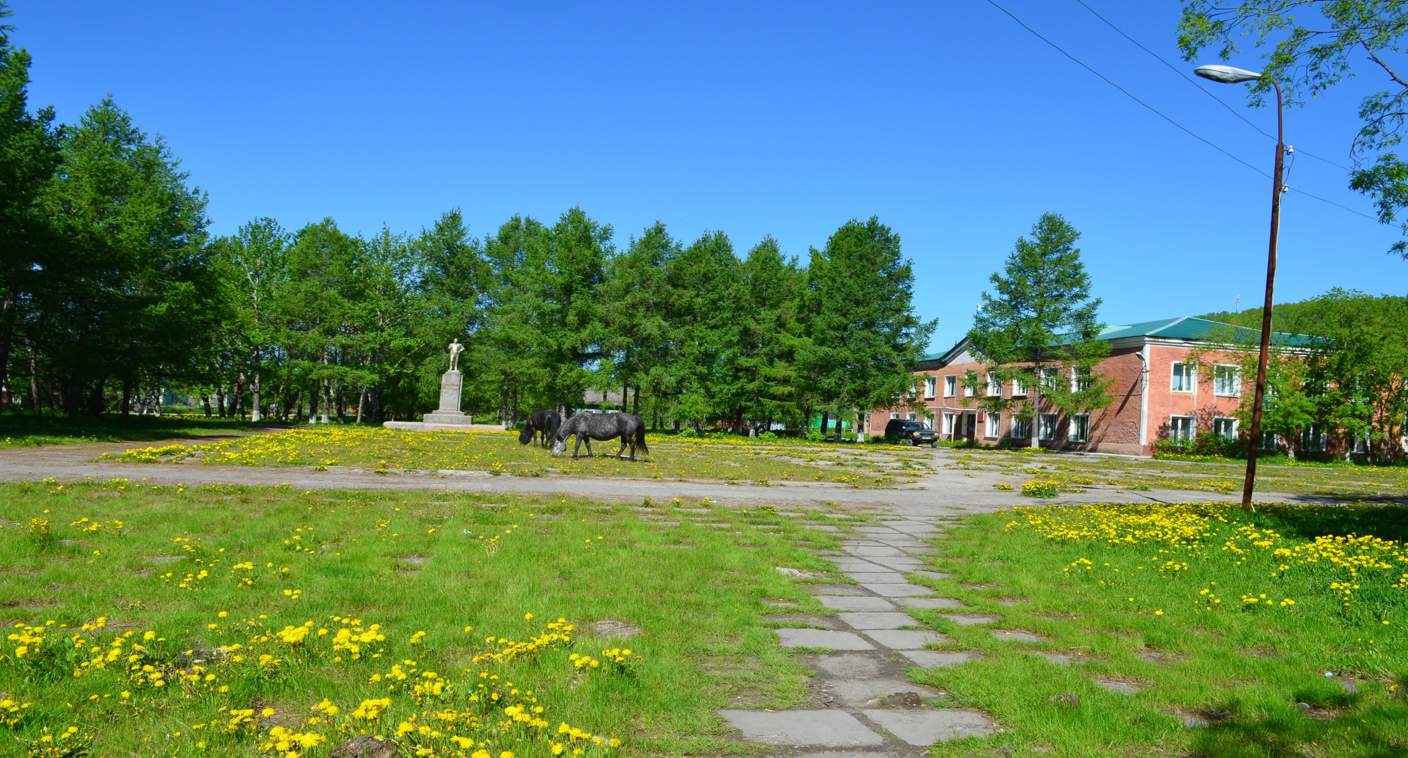
Структура расходов районного бюджета по разделам бюджетной классификации за 2017 год.
(тыс. рублей)
Исполнение районного бюджета за 2017 год по разделам бюджетной классификации
Тыс.рублей
Раздел, подраздел | Наименование показателя | Годовой объем ассигнований на 2017год | Исполнение за 2017 год | % исполнения | Доля % в общей сумме расходов
1 | 2 | 3 | 4 | 5 | 6
0100 | Общегосударственные вопросы | 102 178,06 | 101 256,84 | 99,10 | 14,42
0200 | Национальная оборона | 986,60 | 986,60 | 100,00 | 0,14
0300 | Национальная безопасность и правоохранительная деятельность | 2 824,53 | 2 764,53 | 97,88 | 0,39
0400 | Национальная экономика | 2 984,00 | 2 984,00 | 100,00 | 0,42
0500 | Жилищно-коммунальное хозяйство | 31 213,92 | 25 884,92 | 82,93 | 3,69
0700 | Образование | 352 783,71 | 351 725,49 | 99,70 | 50,08
0800 | Культура и кинематография | 53 701,68 | 51 568,70 | 96,03 | 7,34
1000 | Социальная политика | 71 372,36 | 69 770,42 | 97,76 | 9,93
1100 | Спорт и физическая культура | 893,00 | 866,18 | 97,00 | 0,12
1200 | Средства массовой информации | 3 000,00 | 3 000,00 | 100,00 | 0,43
1400 | Межбюджетные трансферты общего характера бюджетам сельских поселений | 91641,08 | 91485,08 | 99,83 | 13,03
 | Расходы всего | 713 578,94 | 702 292,76 | 98,42

Slide 18
Структура расходов районного бюджета по видам расходов за 2017 год
(тыс. рублей)

Slide 19
Исполнение муниципальных программ в 2017 году
(тыс. рублей)
При плане 711 315,08 тыс. рублей исполнение составило 700 028,90 тыс. рублей или 98,41%.

Slide 20
Структура межбюджетных трансфертов местным бюджетам в 2017 году.
(тыс. рублей)
Наименование | Исполнение 2016 года | Исполнение 2017 года
Дотации | 80 985,56 | 88 308,58
Субвенции | 21 386,78 | 20 239,00
Иные МБТ | 45 065,91 | 33 105,44
ИТОГО | 147 438,25 | 141 653,02

Slide 21
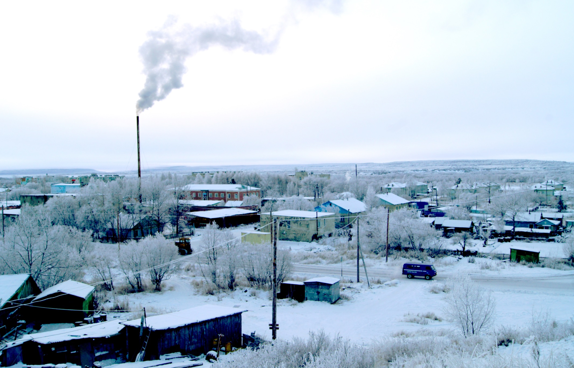
Контактная информация
Отчет об исполнении бюджета Тигильского муниципального района за 2017 год
подготовлен бюджетным отделом Финансового управления
Администрации муниципального образования «Тигильский муниципальный район» Ответственные исполнители:
Начальник финансового управления Е.В. Токарь, начальник бюджетного отдела Е.Н. Тихонова, консультант бюджетного отдела Я.М. Сунчугашева,
главный специалист-эксперт бюджетного отдела Д.А. Степанова.
тел. (8-41537) 21-8-40, 21-6-97

Slide 22
Спасибо за внимание!

